Slide 1

KHOÁ HỌC PHP CƠ BẢN
Javascript – Thư viện jQuery
DEVPRO.EDU.VN
Giảng viên: Nguyễn Viết Mạnh

Slide 2
Nội dung
Khái niệm
Cài đặt
Chương trình đầu tiên
DOM
Quy trình biên dịch Javascript
Các module trong jQuery
jQuery Selector
jQuery Attribute
jQuery DOM
jQuery Event
jQuery Effect
jQuery Ajax
JQuery với Bootstrap

Slide 3

Khái niệm
Là thư viện được xây dựng từ Javascript
jQuery - “viết ít, làm nhiều”
Là thư viện được tích hợp nhiều nhất trong các website hiện nay
Thư viện Bootstrap cũng đã được tích hợp sẵn jQuery

Slide 4
Cài đặt
Download file jquery-xxx.min.js từ https://jquery.com/ về project
Link bên ngoài: từ code.jquery.com hoặc CDN
<script src="https://code.jquery.com/jquery-3.4.1.js"
integrity="sha256-WpOohJOqMqqyKL9FccASB9O0KwACQJpFTUBLTYOVvVU="
crossorigin="anonymous"></script>

Slide 5
Chương trình đầu tiên
jQuery luôn bắt đầu bằng $ hoặc jQuery
Cơ chế hàm callback – hàm đóng vai trò như 1 tham số - thường xuyên được sử dụng trong lập trình
<!DOCTYPE html>
<html lang="en">
<head>
<meta charset="UTF-8">
<script src="js/jquery-3.4.1.js"></script>
<title>Title</title>
</head>
<body>
<script type="text/javascript">
$(document).ready(function () {
document.write("Hello, World");
})
</script>
</body>
</html>

Slide 6
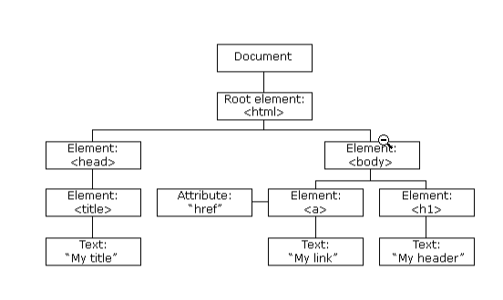
DOM
Document Object Model
Các thẻ HTML được quản lý bởi DOM

Slide 7
Quy trình biên dịch
File HTML được biên dịch từ trên xuống, từ trái qua phải
Nguyên tắc khi code JS: chờ DOM load xong rồi mới thực thi các mã JS
Sự kiện document.ready trong jQuery tương đương với window.onload trong Javascript
Luôn đặt code JS trong document.ready (jQuery) hoặc window.onload (Javascript)

Slide 8
Module jQuery - Selector
Xác định phần tử HTML sẽ thao tác, cơ chế giống selector CSS
Selector by tag name
$(p)
Selector by ID
$(‘#some-id’)
Selector by class name
$(‘.some-class’)
Selector multiple
$(‘.some-class, #some-id’)

Slide 9
Module jQuery - Attribute
Thao tác với các thuộc tính của thẻ HTML như id, class, title, src, …
Các phương thức thường sử dụng
attr(name)
attr(name, value)
removeAttr(name)
hasClass(className)
removeClass(className)
html()
html(value)
text()
text(value)
val()
val(value)

Slide 10
Module jQuery - DOM
Thao tác với các thành phần DOM
Các phương thức thường sử dụng
selector.replaceWith(element)
selector.remove()
selector.after(element)
selector.before(element)
selector.append(element)
selector.prepend(element)

Slide 11
Module jQuery - Event
Thao tác với các sự kiện
jQuery viết lại cách gọi các sự kiện, nhưng về bản chất vẫn hoạt động sử dụng cơ chế của Javascript
Có thể có 2 cách viết
$('#paragraph').click(function () {
console.log("clicked");
});
$('#paragraph').bind('click', function () {
console.log("clicked");
})

Slide 12
Module jQuery - Effect
Cung cấp các hàm liên quan đến hiệu ứng cho phần tử
Một số hàm thông dụng:
selector.show(speed)
selector.hide(speed)
selector.toggle(speed)
selector.animate(params)
selector.fadeIn(speed)
selector.fadeOut(speed)

Slide 13
Module jQuery - Ajax
Ajax - Asynchronous JavaScript and XML, là kỹ thuật cho phép gửi nhận dữ liệu tới server mà không cần load lại trang
Thường được sử dụng trong PHP, theo mô hình client – server
Các phương thức thường gặp
selector.load(url, [data], [callback])
$.getJSON(url, [data], [callback])
$.ajax(options)
$.get(url, [data], [callback])
$.post(url, [data], [callback])

Slide 14
jQuery với Bootstrap
Demo

